Slide 1


UNIVERSIDAD AUTÓNOMA DEL ESTADO DE MÉXICO
FACULTAD DE GEOGRAFÍA
“PROYECTABLES: DIAPOSITIVAS para la unidad de aprendizaje:
METEOROLOGÍA”
LICENCIATURA EN GEOGRAFÍA
Núcleo de formación: Básico
CLAVE LGE010
UNIDAD 1
1.1 La atmósfera y conceptos principales: meteorología, tiempo atmosférico y clima.
1.2 Capas de la atmósfera.
1.3 Propiedades físicas y químicas de la atmósfera.
Mtra. EN DOCENCIA JUANA ROSENDO FRANCISCO
TOLUCA, MÉXICO, SEPTIEMBRE 2019

Slide 2
PRESENTACIÓN
La meteorología es la ciencia que estudia la atmosfera y los fenómenos que ocurren en ella, aborda el estado del tiempo, el medio atmosférico así como las leyes que lo rigen.

Slide 3
El curso de Meteorología proporciona las bases teórico-metodológicas para comprender la dinámica atmosférica -local, regional y mundial-, y la relación de ésta con la Geografía, debido a que los elementos y sistemas meteorológicos cubren toda la superficie terrestre y se vinculan con las actividades humanas.

Slide 4
A través de datos estadísticos, imágenes de satélite y trabajo en campo el alumno podrá comprender sus manifestaciones en el espacio como en el tiempo, realizar pronósticos del tiempo atmosférico que sirvan de base para los estudios climatológicos, y comprender como la atmósfera interactúa con otros subsistemas para un estudio integral del territorio.

Slide 5
OBJETIVO DE LA UNIDAD DE APRENDIZAJE
Analizar los componentes meteorológicos que permiten relacionar los elementos y los factores que conforman el tiempo atmosférico, tomando en cuenta la observación, medición y el cálculo mediante métodos numéricos y trabajo en campo, para la obtención de pronósticos.

Slide 6
CONTENIDOS DE LA UNIDAD DE APRENDIZAJE Y SU ORGANIZACIÓN
UNIDAD1. Introducción de la Meteorología.
Objetivo: Analizar los componentes y propiedades de la atmósfera así como su relación con la Geografía, para valorar su importancia en el medio natural y en las actividades humanas.

Slide 7
Temas:
1.1 La atmósfera y conceptos principales: meteorología, tiempo atmosférico y clima.
1.2 Capas de la atmósfera.
1.3 Propiedades físicas y químicas de la atmósfera.
1.4 Importancia de la atmósfera y su relación con la Geografía.

Slide 8
UNIDAD 2. Elementos y sistemas meteorológicos.
Objetivo: Analizar los elementos y sistemas meteorológicos que conforman las condiciones atmosféricas en una región y momento determinado (distribución espacial y variaciones temporales), a partir de la medición en campo así como de fuentes diversas.

Slide 9
Temas:
2.1 Radiación solar.
2.2 Insolación.
2.3 Temperatura: gradiente térmico vertical; inversión térmica, efecto invernadero.
2.4 Presión: altas y bajas presiones.

Slide 10
2.5 Viento: circulación general, regional y local, huracanes, monzones, brisas, corrientes de chorro.
2.6 Humedad-Evaporación.
2.7 Nubosidad.
2.8 Precipitación.
2.9 Frentes.

Slide 11
UNIDAD 3. Factores geográficos.
Objetivo: Relacionar los factores geográficos con los elementos y sistemas meteorológicos para caracterizar las condiciones del tiempo atmosférico.

Slide 12
Temas:
3.1 Latitud.
3.2 Altitud.
3.3 Relieve.
3.4 Continentalidad.
3.5 Corrientes marinas, entre otros.

Slide 13
UNIDAD 4. Pronósticos del tiempo.
Objetivo: Realizar pronósticos del tiempo en una región a partir de la aplicación de métodos sinópticos y estadísticos.

Slide 14
Temas:
4.1 Análisis de imágenes de satélite meteorológicas.
4.2 Análisis sinópticos meteorológicos.
4.3 Pronóstico mediante observación meteorológica.
4.4 Pronóstico estadístico.
4.5 Pronóstico sinóptico.

Slide 15
1.1 LA ATMÓSFERA Y CONEPTOS PRINCIPALES: METEOROLOGÍA, TIEMPO ATMOSFÉRICO Y CLIMA.

Slide 16
LA ATMÓFERA

Slide 17
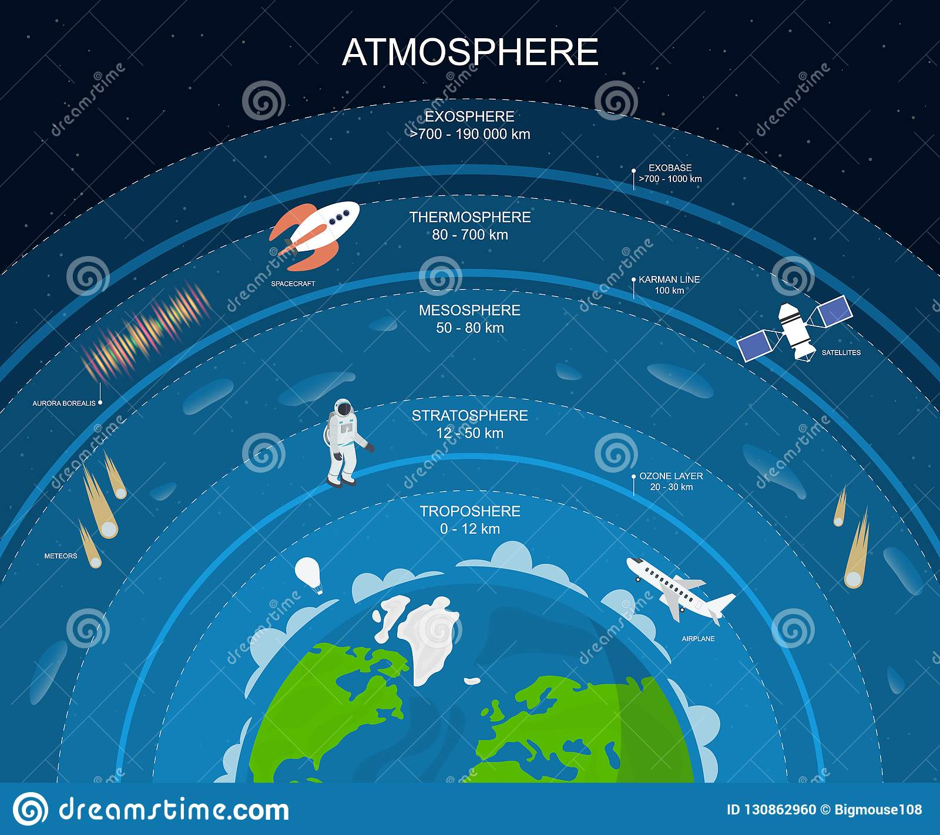
LA ATMÓSFERA
La atmósfera es la envoltura gaseosa que rodea a la Tierra.

Slide 18
METEOROLOGÍA

Slide 19
Proviene de las raíces griegas:
Meteoros: elevado en el aire (fenómenos físicos que se presentan en la atmósfera: lluvia, monzones, nevadas, granizo, temperatura, radiación solar, contaminación atmosférica, entre otros.)
Logos: estudio.

Slide 20
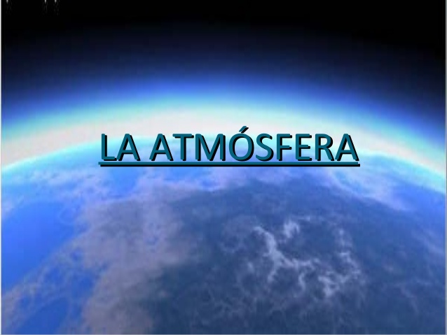
De ahí que se define como la ciencia que estudia la estructura, estado y comportamiento de la atmósfera.

Slide 21
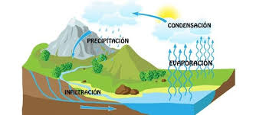
La meteorología, como una ciencia, se ocupa de las leyes que rigen los cambios atmosféricos, tales como temperatura, evaporación, humedad, etc., y también de los fenómenos de carácter físico, químico y biológico.

Slide 22
TIEMPO
ATMOSFÉRICO

Slide 23
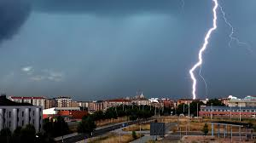
Conjunto de condiciones atmosféricas dominantes en un lugar determinado y en un periodo corto, es decir varía de un momento a otro (minutos, horas, días o semanas).

Slide 24
CLIMA

Slide 25
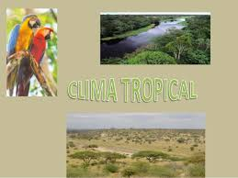
Conjunto fluctuante de las condiciones atmosféricas, caracterizado por los estados y las evoluciones del tiempo en una porción determinada del espacio durante un período de 30 a 35 años.

Slide 26
RAMAS DE LA METEOROLOGÍA

Slide 27
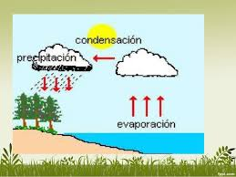
La meteorología se divide, según sus fines y métodos en las siguientes ramas:
Meteorología física. Estudia los procesos físicos que ocurren en la atmósfera, como radiación, temperatura, evaporación, precipitación, entre otros.

Slide 28
Meteorología dinámica.
Estudia los procesos físicos que dan lugar a las transformaciones de energía y movimiento que se genera en la atmósfera, se divide en:
-Termodinámica: estudia el efecto de las influencias térmicas causadas por la radiación solar y terrestre.
-Dinámica de la atmósfera: describe los movimientos resultantes.

Slide 29
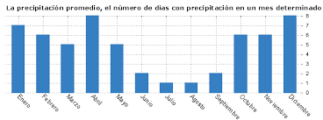
Meteorología estadística
Estudia la información meteorológica distribuida en el tiempo y espacio; aplica métodos estadísticos para obtener valores medios, normales, frecuencias, distribuciones, entre otros, que sirven de base a la climatología.

Slide 30
Meteorología sinóptica.
Tiene por objeto el estudio coordinado de los procesos atmosféricos sobre la base de observaciones simultáneas provenientes de extensas regiones; su objetivo principal es analizar y pronosticar los fenómenos meteorológicos, por medio de la preparación y análisis de mapas del tiempo y diagramas aerológicos.

Slide 31
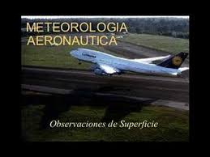
Meteorología aeronáutica.
Estudia las condiciones del tiempo en las alturas y las evoluciones que durante un vuelo pueden presentarse (navegación aérea).

Slide 32
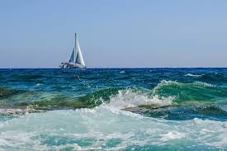
Meteorología marítima.
Es la aplicación y estudio de las condiciones del estado del tiempo atmosférico en la navegación.

Slide 33
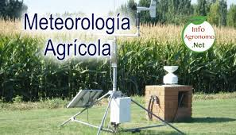
Meteorología agrícola.
Se aplica en la agricultura, conservación de suelos, cosechas, etc.

Slide 34
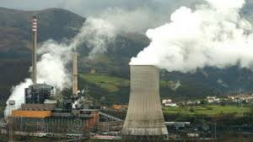
Meteorología industrial.
Estudia las relaciones entre las condiciones atmosféricas y la actividad industrial.

Slide 35
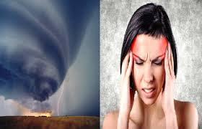
Meteorología médica.
Se ocupa de la influencia que ejerce el estado del tiempo y el clima sobre el organismo humano.

Slide 36
ESCALAS METEROLÓGICAS

Slide 37
Dependiendo de la escala en que se realice el estudio meteorológico, la meteorología puede clasificarse en:
a). Macrometeorología.
b). Mesometeorología.
c). Micrometeorología.

Slide 38
1.2 CAPAS DE LA ATMÓSFERA

Slide 39
TROPOSFERA

Slide 40

La troposfera (del griego thropos: cambios).
Es la capa que está inmediato contacto con la superficie de la Tierra.
La baja atmósfera es dominada por las fuerzas de gravedad, presión y la radiación visible del Sol.

Slide 41
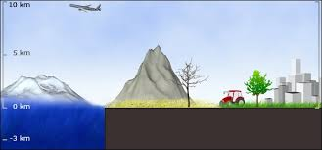
Características
Se localiza entre los 0 y los 17 km aproximadamente.
Es la capa más densa de la atmósfera; en ella se concentran las tres cuartas partes del aire.
Contiene casi todo el vapor de agua atmosférico.

Slide 42
La temperatura disminuye con la altura, aproximadamente 0.6°C por cada 100m en aire húmedo, y 1°C/100 m en aire seco. A dicha disminución se le llama gradiente vertical de temperatura.

Slide 43
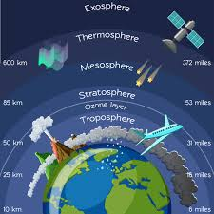
Todos los fenómenos meteorológicos se producen en ella.

Slide 44
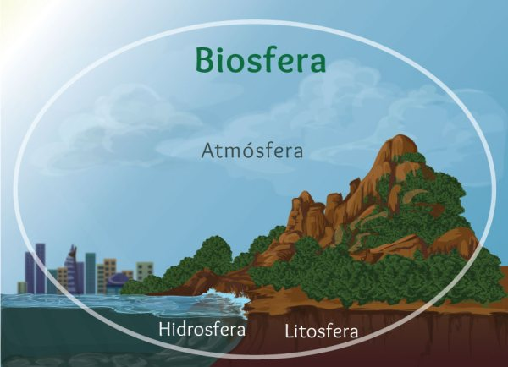
En esta capa se localiza la biosfera, entre 0 y 4 km de altitud, la cual es la zona en que se desarrolla la vida, ya que reúne las condiciones adecuadas de temperatura, humedad y densidad de aire.

Slide 45
Tiene como límite superior la tropopausa, se localiza a 17 km de altura en la zona ecuatorial y a 8 km en las zonas polares.
Se considera 12 km como altura media.

Slide 46
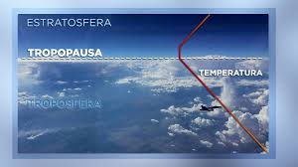
tropopausa
Es la zona que divide a la troposfera de la estratosfera. Es de muy poco espesor, por lo que se considera sólo una capa de transición.

Slide 47
Sus características son:
Es absolutamente estable.
La temperatura disminuye con la altura y se mantiene constante.
Los vientos alcanzan grandes velocidades, pero como el aire tiene escasa densidad, su efecto es poco perceptible.

Slide 48
ESTRATOSFERA

Slide 49
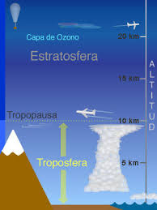
En esta capa tiene especial importancia en ella se encuentra la capa de ozono.

Slide 50
Sus características son:
Se localiza entre los 17 y los 50 km aproximadamente.
Está formada por estratos de aire con poco movimiento vertical y, por lo mismo, es estable.

Slide 51
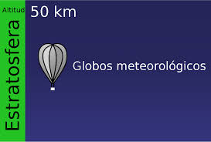
En esta capa se lanzan los globos meteorológicos para hacer mediciones, ambientales.

Slide 52
La temperatura empieza a aumentar con la altura y llega a 30°C a los 25 km aproximadamente, debido a los procesos fotoquímicos que ahí se producen.
Se localiza la capa de ozono que actúa como pantalla contra la radiación ultravioleta.

Slide 53
Tiene poco vapor de agua, por lo que no se origina nubosidad ni algún otro fenómeno ligado a la humedad.
El límite superior se denomina estratopausa y se localiza aproximadamente a 50 km de altitud.

Slide 54
MESOSFERA

Slide 55
En esta capa todavía actúan las fuerzas de gravedad, presión y los rayos ultravioleta.
Sus características son:
Se localiza entre los 50 y 80 km aproximadamente.
El aire es muy seco.

Slide 56
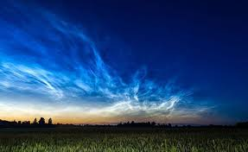
A partir de los 50 km, su límite inferior, la temperatura comienza a disminuir rápidamente hasta llegar a -110°C en su límite superior.
En ella se han detectado bandas de ácido nítrico y nubes noctilucentes formadas por polvo cósmico.

Slide 57
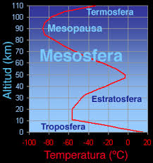
El aire está muy enrarecido.
Su límite superior, la mesopausa, se localiza a unos 80 km aproximadamente.

Slide 58
IONOSFERA O TERMOSFERA

Slide 59
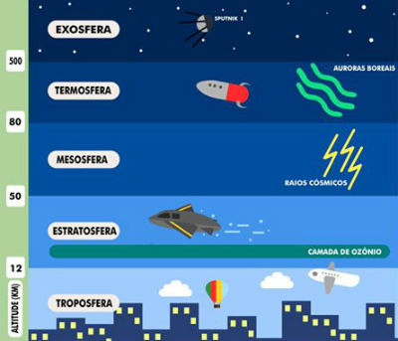
La ionosfera es una masa de gases neutros e ionizados.
Sus principales características:
Se localiza entre los 80 y los 500 km aproximadamente.

Slide 60
Las moléculas de los gases están disociadas en átomos, por lo cual ya no tienen densidad suficiente para proteger de la acción ardiente de los rayos solares; un ser vivo ardería si estuviera del lado del Sol y se congelaría del lado de la sombra.

Slide 61
La temperatura aumenta hasta 800°C a 200 km de altura y llega a 1500°C en el límite superior de esta capa, por lo que también se le llama termosfera.
Su capa de transición se llama termopausa.

Slide 62
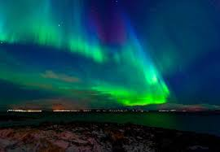
Se distinguen varias capas eléctricamente cargadas que reflejan las ondas de radio y permiten la recepción de onda corta.
Se producen las auroras boreales o australes, que sólo se observa a altas latitudes.

Slide 63
EXOSFERA

Slide 64
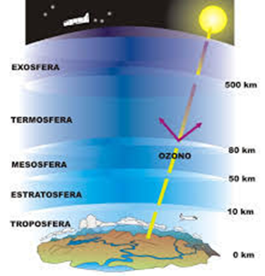
Se localiza a partir de los 500 km de altitud.

Slide 65
La temperatura varía dramáticamente, ya que puede oscilar entre 0 y más de 1700 grados Celsius.
Las temperaturas descienden en la noche y aumentan durante el día.

Slide 66
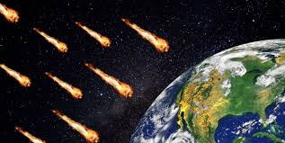
Es la primera capa que protege a la Tierra de meteoros, asteroides, rayos del Sol y cósmicos.

Slide 67
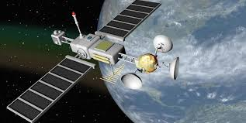
Es una capa perfecta para colocar satélites, ya que en ella existe muy poca fricción y los satélites pueden orbitar con bastante facilidad.

Slide 68
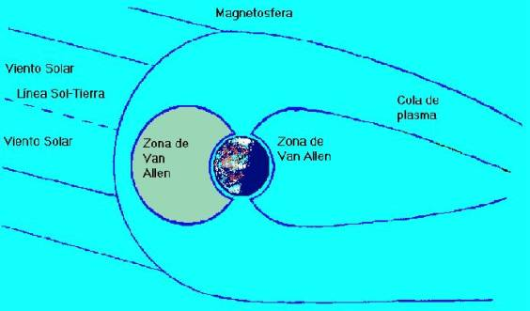
Se encuentra la capa llamada magnetosfer, está constituida por las trampas magnéticas, llamadas cinturones magnéticos de Van Allen, son dos envoltura en forma de riñón que rodean ecuatorialmente a la tierra y están formadas por electrones y protones.

Slide 69
1.3 PROPIEDADES FÍSICAS y QUÍMICAS DE LA ATMÓSFERA

Slide 70
PROPIEDADES FÍSICAS DE LA ATMÓSFERA

Slide 71
Movilidad. El aire se encuentra en constante movimiento.
Compresibilidad. La presión de la atmósfera varía proporcionalmente a la densidad y temperatura de la misma.
Expansibilidad. Al disminuir la presión aumenta la expansión del aire.

Slide 72
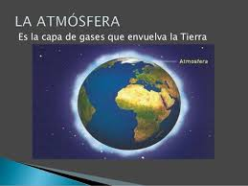
Transparente, incolora e inodora.
Diatermancia. Es transparente a las radiaciones solares.
Tiene la forma de la Tierra: aplastada en los polos y ensanchada en el Ecuador (forma de geoide).
Capa ligera.
Generalmente es fría.
Gaseosa.

Slide 73
PROPIEDADES Y/O COMPONENTES QUÍMICOS DE LA ATMÓSFERA

Slide 74
Permanentes | Porcentaje | Accidentales/Temporales
Nitrógeno | 78 % | Hollín
Oxígeno | 21 % | Polvo
Argón | 0.94 % | Sales marinas
Bióxido de carbono | 0.03 % | Cenizas volcánicas
Gases raros: neón, helio, criptón, xenón, radón Vapor de agua | 0.03 % | Impurezas en general

Slide 75
ACERVO BIBLIOGRÁFICO
BÁSICO
Nombre del libro | Clasificación Biblioteca, Facultad de Geografía
Álvarez, V. (1998). Meteorología. México. Universidad Autónoma de Chapingo | S 589 O77 1987
Ayllón, T. (2003). Elementos de meteorología y climatología. México. Trillas. | QC861.2 A94 2003
Fuentes, J. L. (2000). Iniciación de la Meteorología y la Climatología. Barcelona. Mundi-Prensa. | QC 863 .F84
García Herrera, Ricardo y Hernández Martín, Emiliano (2000). El Niño: Climatología efectos y predicción. España. Editores Científicos. | QC981.8C5N56
Häckel, Hans (2005). Guía de identificación de nubes. España. Omega. | QC921.3H332006
Hernández C, M. E. (2001). Los Ciclones tropicales de México. México. UNAM. | QC945 C53
Jáuregui O, E. (2000). El clima de la ciudad de México. Temas selectos de geografía de México. Instituto de Geografía. México. UNAM. | QC 986 M6 J39
Martín Vide, Javier y Olcina Cantos, Jorge (1996). Tiempos y climas mundiales. España. Oikos-tau. | QC981.8C5-M37
Phinlander S, George (1990). El Niño,La Niña, and the Southern Oscillation. Estados Unidos. Academic Press. | QC296.8E4/P48

Slide 76
Complementaria
Nombre del libro | Clasificación Biblioteca, Facultad de Geografía
Erickson, Jhon. (1991). Las tormentas. McGraw-Hill. Madrid. | QC 941 E75
Fisher. M. (1993). La capa de ozono.Mc Graw-Hill. México, D.F. | TD885.5 O85 F57
Garduño, René. (1994). El veleidoso clima. F.C.E. México, D. F. | QC981 G37
Le Roy, L.E., (1991). Historia del clima desde el año mil. México, F.C.E. | QC 855 L4
Morales M. Carlos (2001). Variaciones climáticas en la tierra. Tesis de maestría en. México. UNAM. | Tesis 512
Roth D., Günter (2003). Meteorología. España. Omega. | QC981.2R672003
Upgren, Arthur y Stock, Jurgen (2000). Weather. Estados unidos. Persus Publishing. | QC981-U64

Slide 77
DIRECTORIO DE LA FACULTAD DE GEOGRAFÍA

Slide 78
DIRECTORIO DE LA UAEMEX
Dr. en Ed. Alfredo Barrera Baca
Rector
M. en E.U. y R. Marco Antonio Luna Pichardo
Secretaria de Docencia
Dr. en C.I. Carlos Eduardo Barrera Díaz
Secretario de Investigación y Estudios Avanzados
M. en Com. Jannet Valero Vilchis
Secretaria de Rectoría
Dr. en A.V. Edgar Miranda Ortiz
Secretario de Difusión Cultural
Dra. en Ed. Sandra Chávez Marín
Secretaria de Extensión y Vinculación
M. en E. Javier González Martínez
Secretario de Finanzas
M. en D. Juan Miguel Reyes Viurquez
Secretario de Administración
Dr. en C.C. José Raymundo Marcial Romero
Secretario de Planeación y Desarrollo Institucional
M. en L.A. María del Pilar Ampudia García
Secretaria de Cooperación Internacional
Dra. en Dis. Mónica Marina Mondragón Ixtlahuac
Secretaria de Cultura y Deporte
Dra. en C.S. Luis Raúl Ortiz Ramírez
Abogado General
Lic. en Com. Gastón Pedraza Muñoz
Dirección General de Comunicación Universitaria
M. en R.I. Jorge Bernáldez García
Secretario Técnico de la Rectoría
M. en D. F. Jorge Rogelio Zenteno Domínguez
Encargado del Despacho de la Contraloría Universitaria

